Slide 1
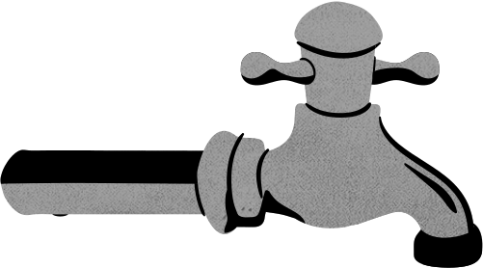


Universitas Negeri Surabaya
18 Oktober 2023
Mata Kuliah
Kecerdasan Buatan
Optimasi Parameter Model Klasifikasi Kualitas Air dengan Simulated Annealing untuk Meningkatkan Performa Prediksi

Slide 2

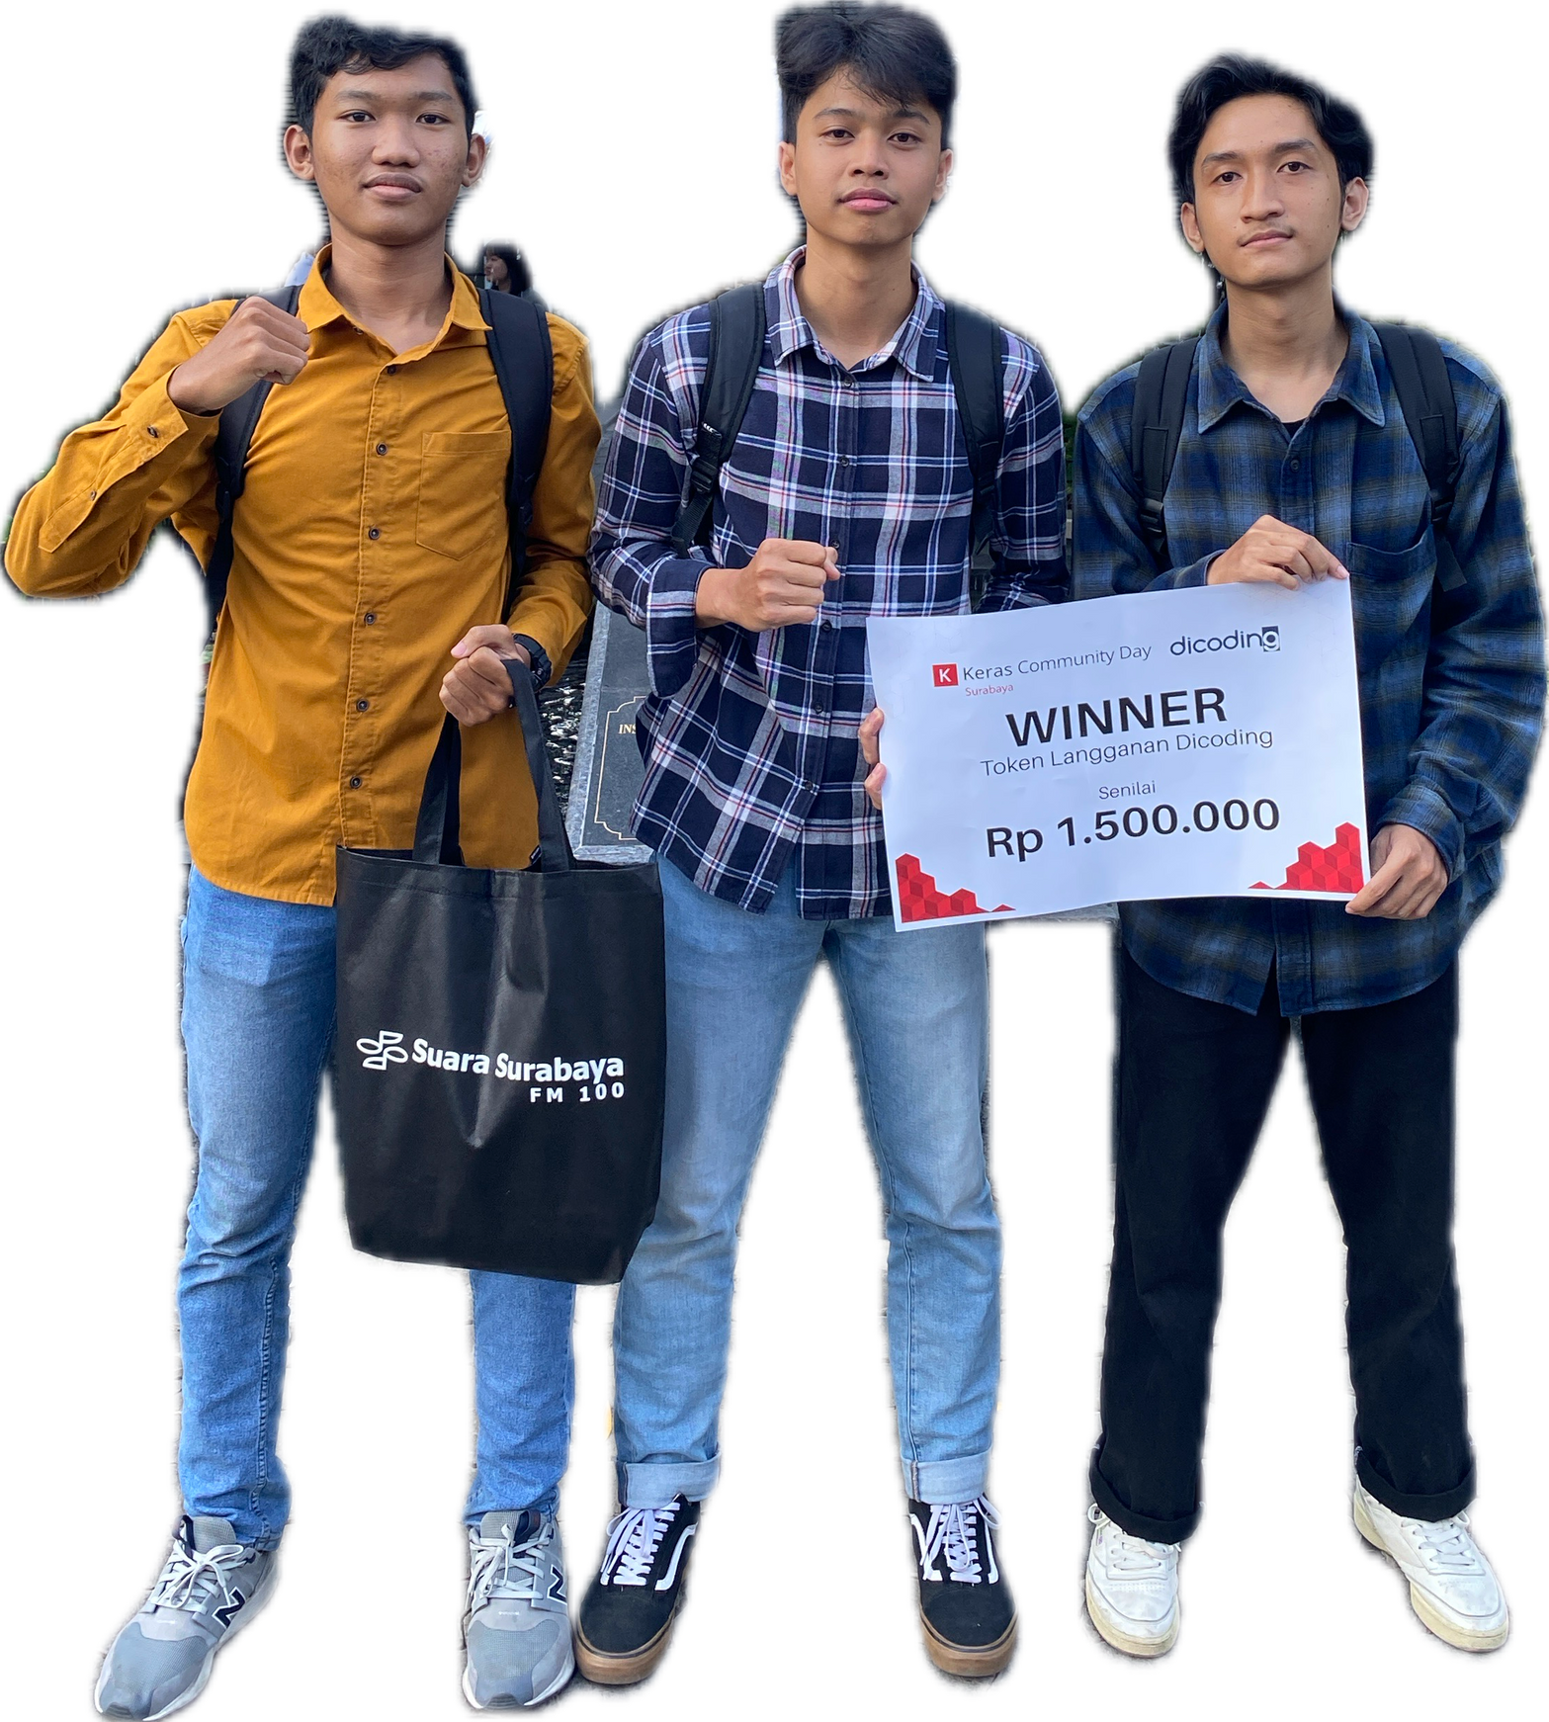



Hendra Cahyono
Ferdiansyah
Joevita Salsabila
Anggota
Kelompok

Slide 3
1
Latar Belakang
2
Study Literatur dan Referensi
3
Tujuan dan Manfaat
Alur Presentasi
4
Desain
5
Timeline
6
Dataset
7
Progres

Slide 4
Latar Belakang
Pemantauan kualitas air adalah aspek krusial dalam menjaga keberlanjutan dan keamanan sumber daya air, yang merupakan sumber daya penting bagi kehidupan. Namun, ketersediaan air yang dapat dikonsumsi terbatas, dan mengingat banyaknya penyakit menular yang dapat ditularkan melalui air, pemantauan kualitas air secara kontinu menjadi sangat penting. Dalam konteks ini, pembelajaran mesin, sebuah cabang dari kecerdasan buatan, memungkinkan sistem untuk belajar dan memperbaiki diri dari data yang ada. Teknik pembelajaran mesin digunakan untuk mengoptimalkan model klasifikasi yang dapat memprediksi kualitas air, dengan memanfaatkan data yang tersedia dapat memantau parameter kualitas air. Model yang dioptimalkan ini memproses data dengan cepat dan akurat, mengklasifikasikan serta memprediksi indikator kualitas air seperti tingkat kontaminan atau parameter penting lainnya.
Salah satu langkah cerdas adalah menerapkan Simulated Annealing, sebuah algoritme optimisasi, untuk mengoptimalkan parameter model klasifikasi kualitas air. Algoritme ini membantu mencari solusi optimal dalam ruang parameter yang kompleks, meningkatkan performa prediksi model klasifikasi kualitas air. Dengan pengoptimalan parameter model menggunakan Simulated Annealing, diharapkan hasil prediksi model menjadi lebih akurat dan handal dalam pemantauan kualitas air secara real-time.

Slide 5



Studi Literatur
Tuliskan gagasan disini.
Tuliskan gagasan disini.
Simulated Annealing
1
Klasifikasi
2
Ide dasar simulated annealing terbentuk dari pemrosesan logam. Annealing (memanaskan kemudian mendinginkan) dalam pemrosesan logam ini adalah suatu proses bagaimana membuat bentuk cair berangsur-angsur menjadi bentuk yang lebih padat seiring dengan penurunan temperatur. Simulated annealing biasanya digunakan untuk penyelesaian masalah yang mana perubahan keadaaan dari suatu kondisi ke kondisi yang lainnya membutuhkan ruang yang sangat luas. Pada simulated annealing ada 3 parameter yang sangat menentukan, yaitu: tetangga, gain, dan temperature.
Klasifikasi adalah suatu teknik atau pendekatan dalam analisis data yang digunakan untuk mengelompokkan atau mengkategorikan data ke dalam kelas atau kategori yang berbeda berdasarkan karakteristik atau atribut tertentu.

Slide 6
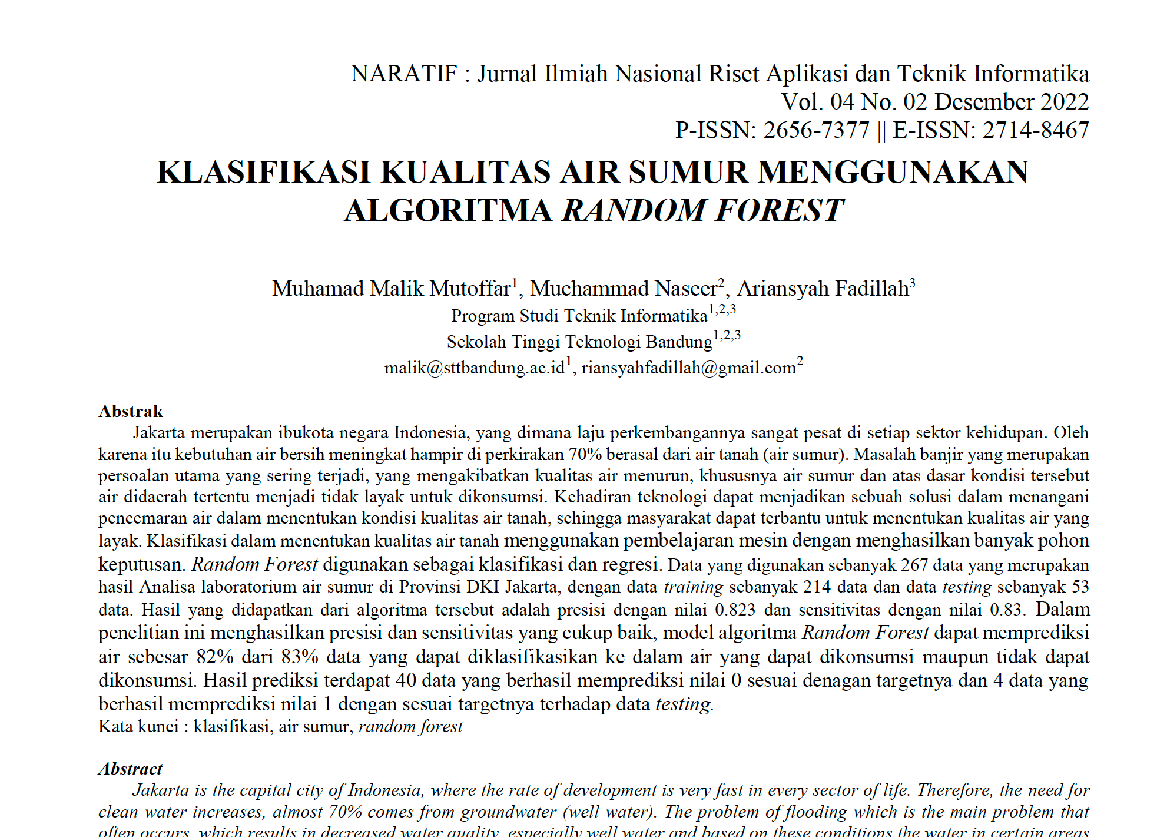
Referensi Jurnal
2022
KLASIFIKASI KUALITAS AIR SUMUR MENGGUNAKAN ALGORITMA RANDOM FOREST
NARATIF
Tuliskan gagasan disini.
Tuliskan gagasan disini.
Tuliskan gagasan disini.
Tuliskan gagasan disini.

Slide 7








Tujuan
Mengoptimalkan parameter-model yang paling efektif dalam memprediksi kualitas air
2
2
Meningkatkan efisiensi dan efektivitas pemantauan kualitas air
3
Menghasilkan prediksi kualitas air yang lebih akurat
1

Slide 8



Manfaat
Mengurangi risiko kesehatan masyarakat akibat konsumsi air yang terkontaminasi
Mendorong inovasi dalam teknologi terkait pemantauan dan pengelolaan kualitas air
Penghematan biaya operasional dan sumber daya yang terkait dengan pemantauan kualitas air

Slide 9
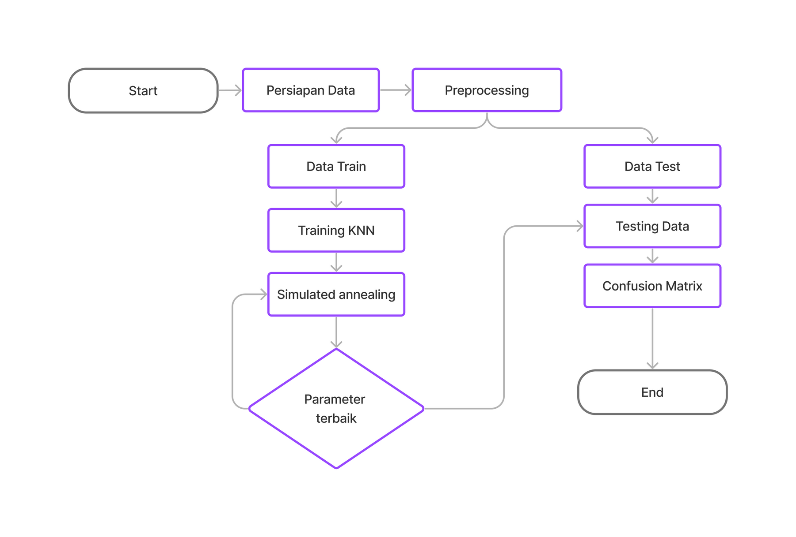
FLOWCHART
18 Oktober 2023
Desain

Slide 10





Timeline
6
5
4
EVALUASI MODEL
3
OPTIMASI PARAMETER
Evaluasi tingkat akurasi
2
MODEL BUILDING
Menggunakan algoritma simulated annealing
1
FEATURE ENGINEERING
Pemodelan menggunakan algoritma klasifikasi
DATA PREPROCESSING
DATA COLLECTION
kaggle

Slide 11
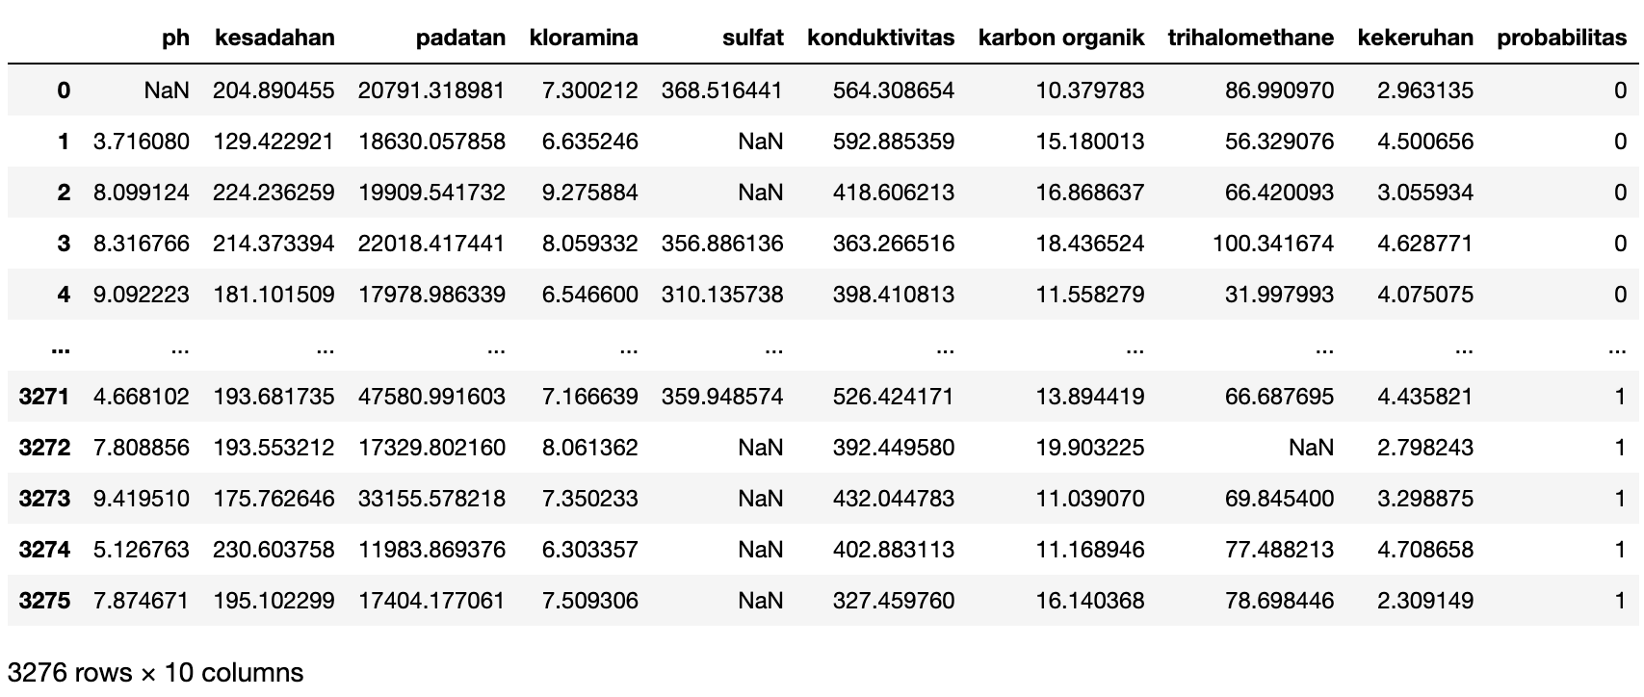
DATA SET
Data Set Kualitas Air
Tuliskan gagasan Anda di sini.
Tuliskan gagasan disini.
Tuliskan gagasan disini.
Tuliskan gagasan disini.

Slide 12
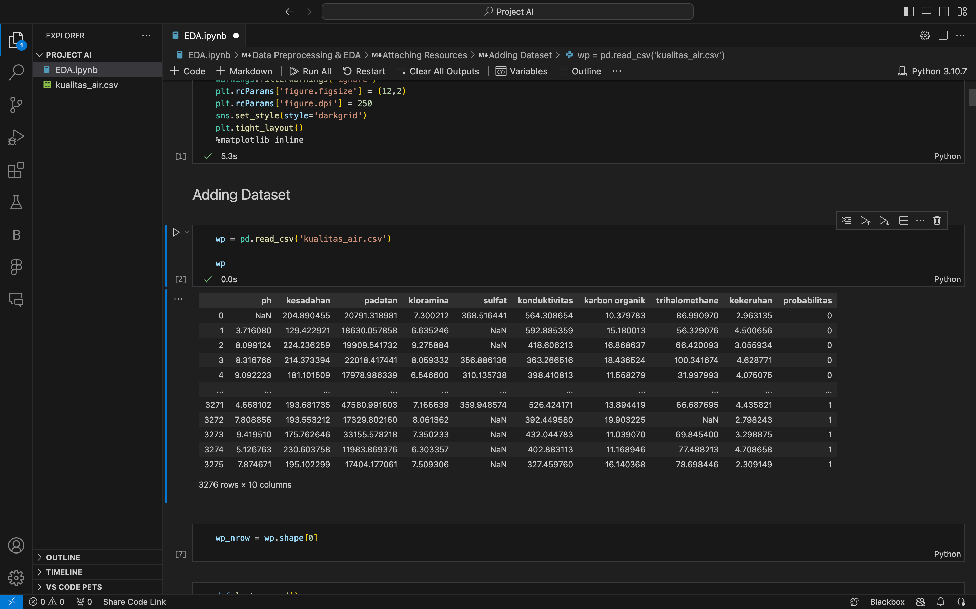
Data Collection
2022
DATASET DI DAPATKAN DARI KAGGLE DAN AKAN DILAKUKAN PREPROCESSING AGAR DATA DAPAT DI ANALISIS LEBIH LANJUT
Tuliskan gagasan disini.
Tuliskan gagasan disini.
Tuliskan gagasan disini.
Tuliskan gagasan disini.

Slide 13
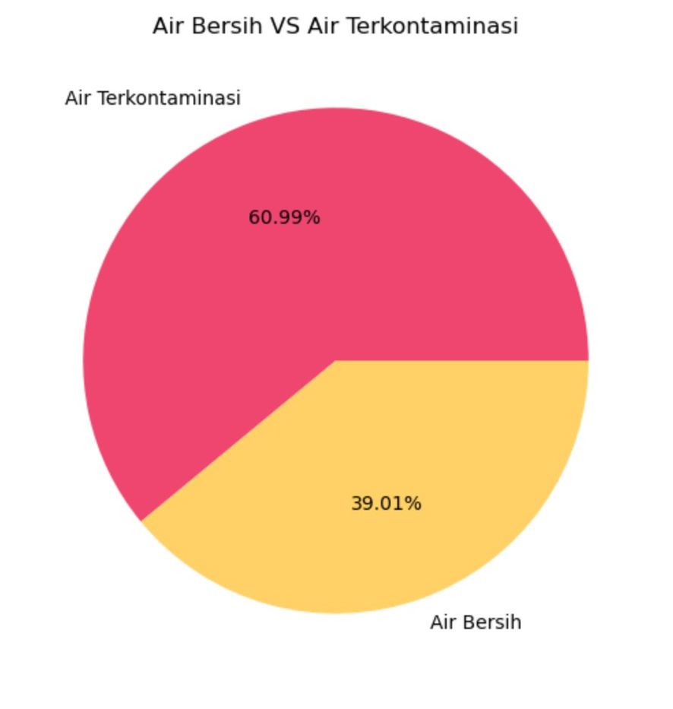
2022
Data Collection
Tuliskan gagasan disini.
Tuliskan gagasan disini.
Tuliskan gagasan disini.
Tuliskan gagasan disini.
Visualisasi Dataset
Dari dataset diketahui bahwa 60,99% dari dataset merupakan data air terkontaminasi, sedangkan sisanya yakni 39,01% menunjukkan data air bersih. Sehingga dari dataset yang sudah terlabeli tersebut dapat dijadikan acuan untuk membangun model klasifikasi kualitas air .

Slide 14
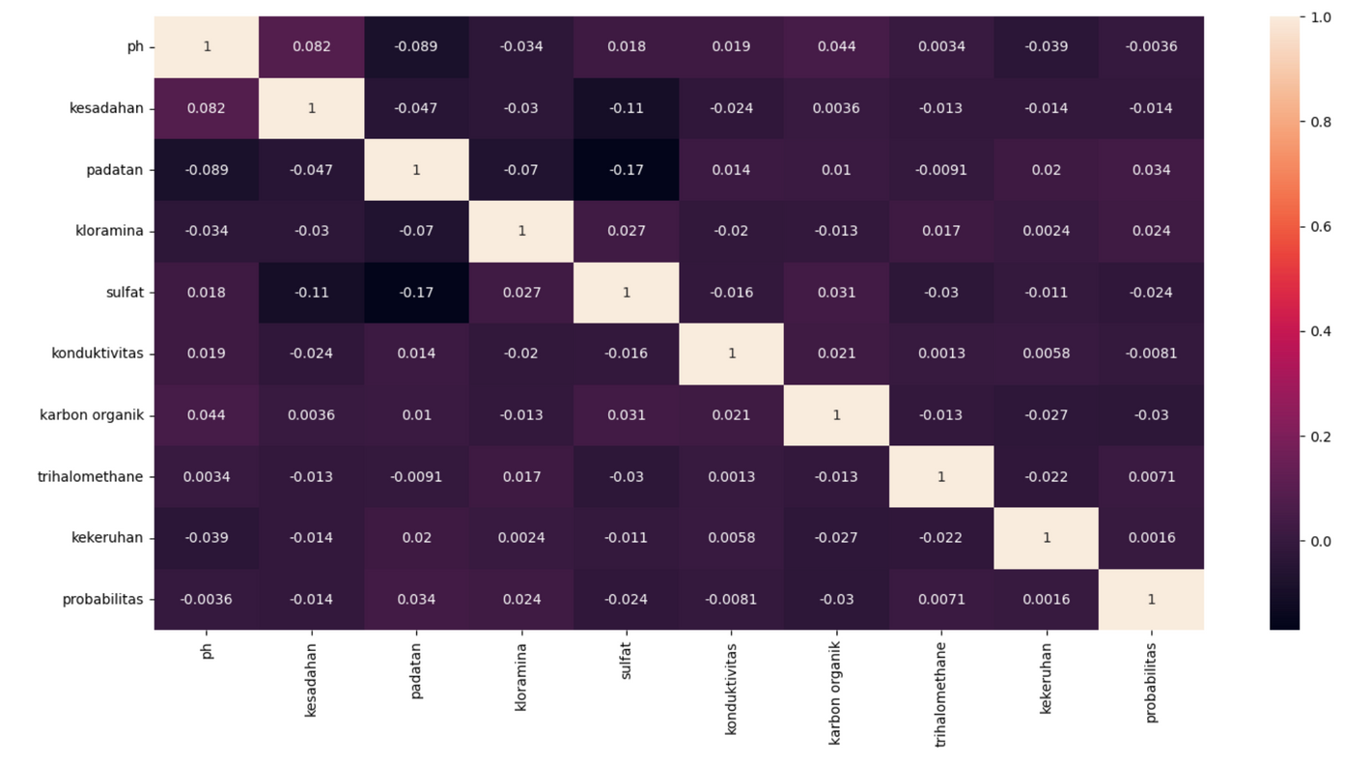
2022
Data Collection
Tuliskan gagasan disini.
Tuliskan gagasan disini.
Tuliskan gagasan disini.
Tuliskan gagasan disini.
Korelasi antar Variabel Dataset
Gambar tersebut merupakan korelasi antara satu variabel dengan variabel lain. Dimana menunjukkan bahwa korelasi antar variabel sangat berpengaruh dalam klasifikasi kualitas air.

Slide 15
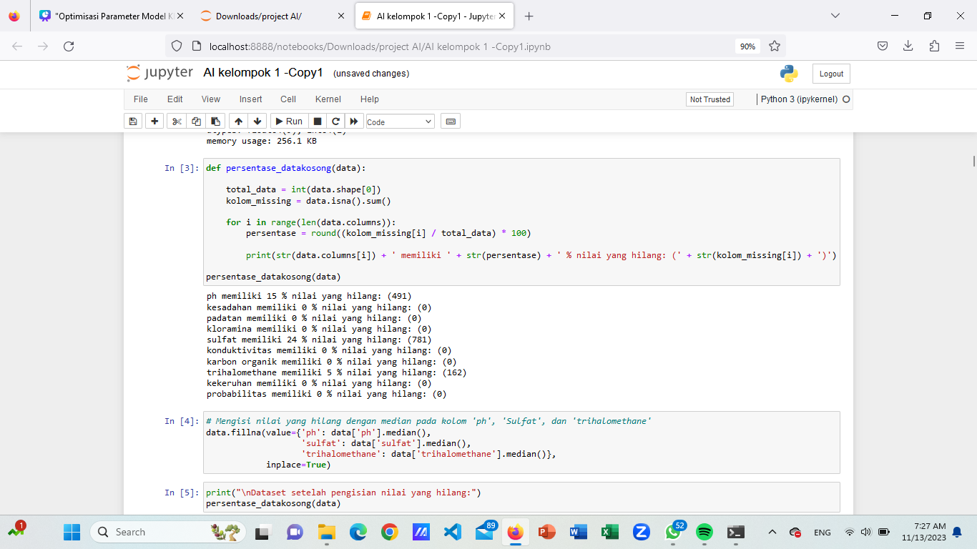
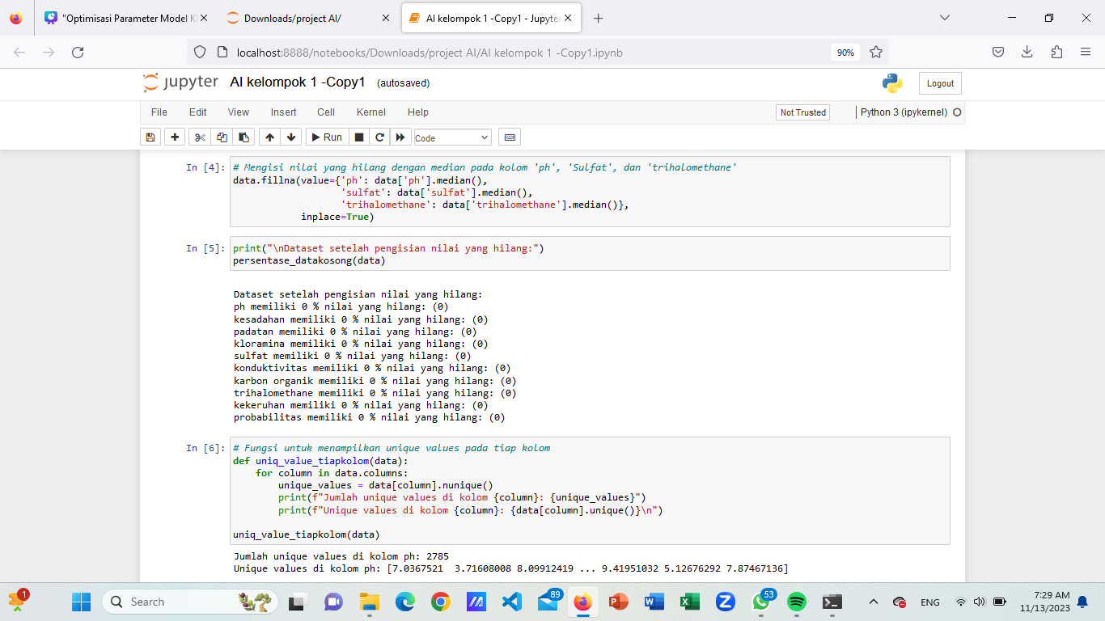
Pre-Processing
Missing Value
1
2
Memeriksa persentase missing value pada dataset
Mengisi missing value dengan nilai median pada masing-masing kolom

Slide 16

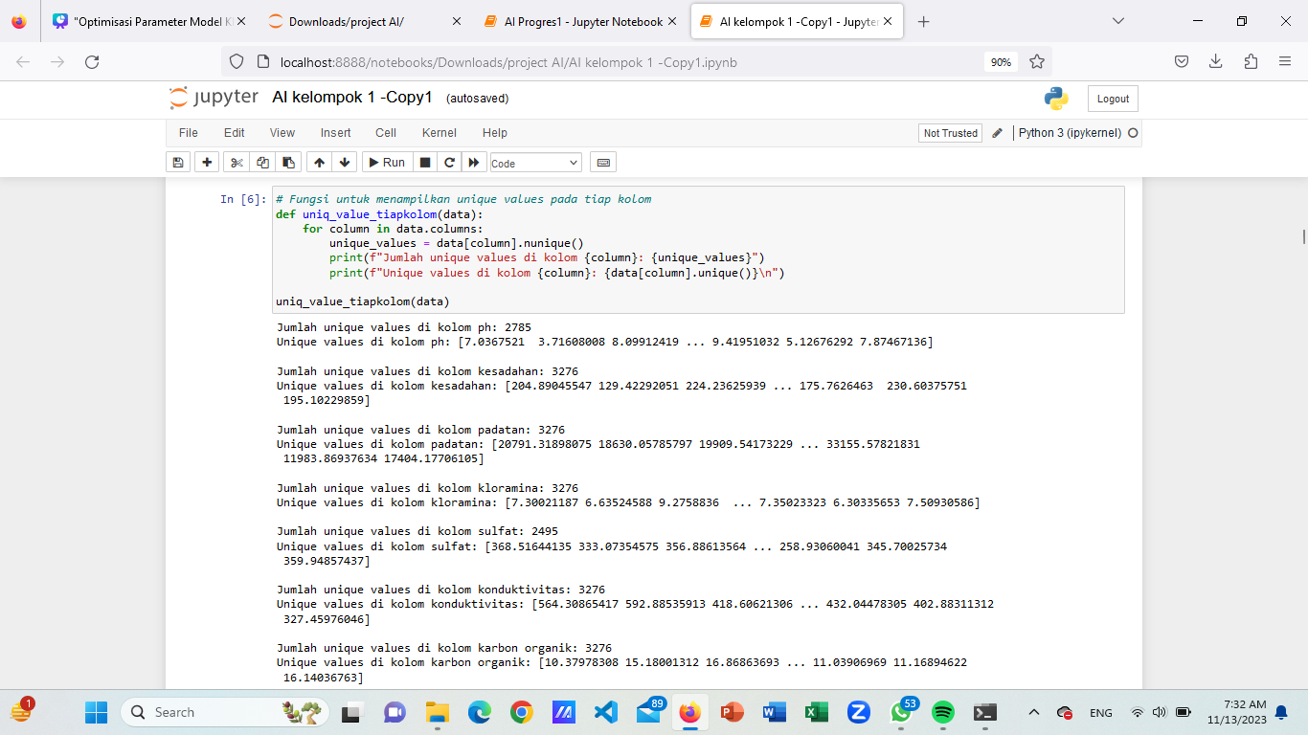
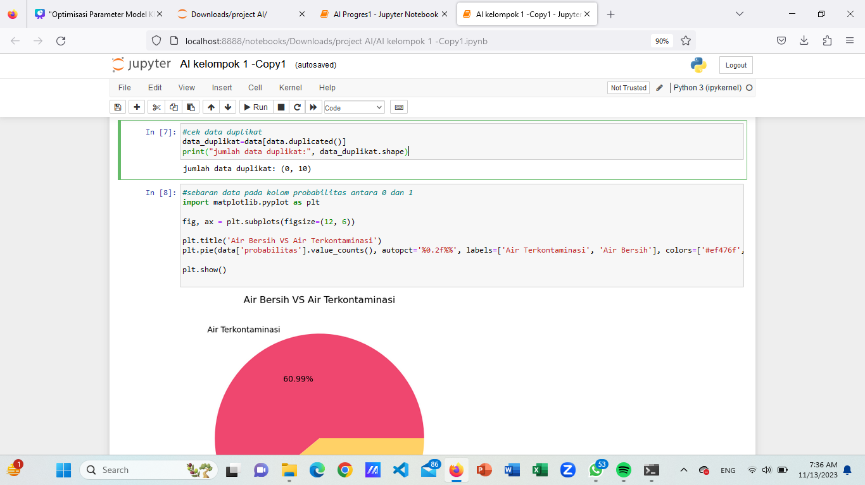
Pre-Processing
Data Unik dan Duplikat
1
2
Memeriksa apakah terdapat data unik untuk mengidentifikasi nilai-nilai yang tidak biasa atau mungkin salah dalam dataset.
Memeriksa apakah terdapat data duplikasi karena dapat mempengaruhi analisis dan memberikan hasil yang tidak akurat.

Slide 17
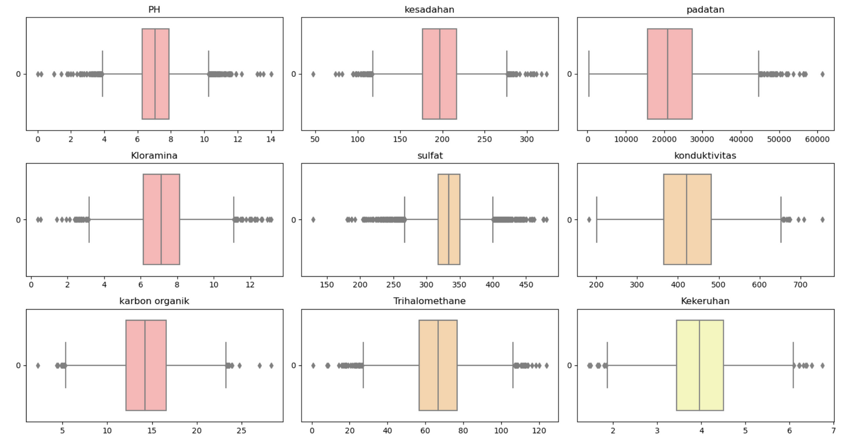
2022
Data Collection
Tuliskan gagasan disini.
Tuliskan gagasan disini.
Tuliskan gagasan disini.
Tuliskan gagasan disini.
Visualisasi Dataset
sebaran data pada masing-masing kolom

Slide 18
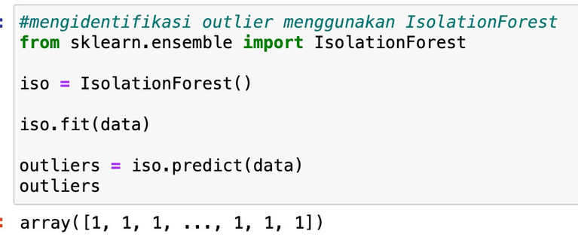
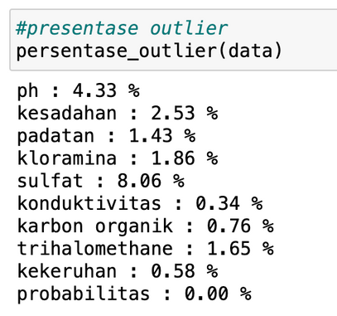
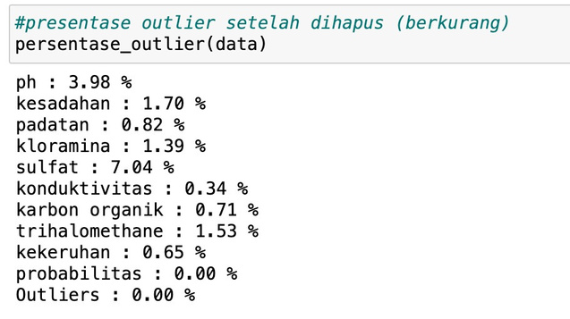
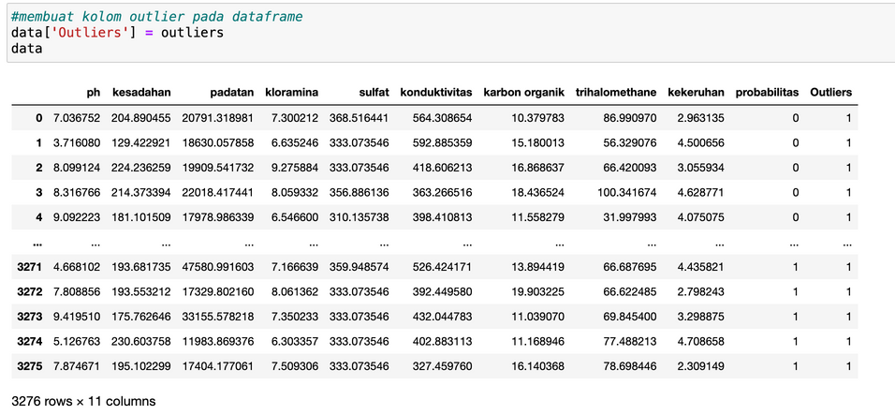
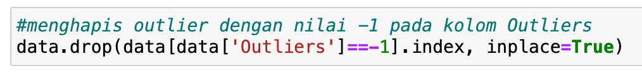
Pre-Processing
Mengidentifikasi Outlier Menggunakan Isolation Forest
Output presentase sesudah dan sebelum dilakukan identifikasi outlier dengan menggunakan library Isolation Forest
Sebelum
Sesudah

Slide 19

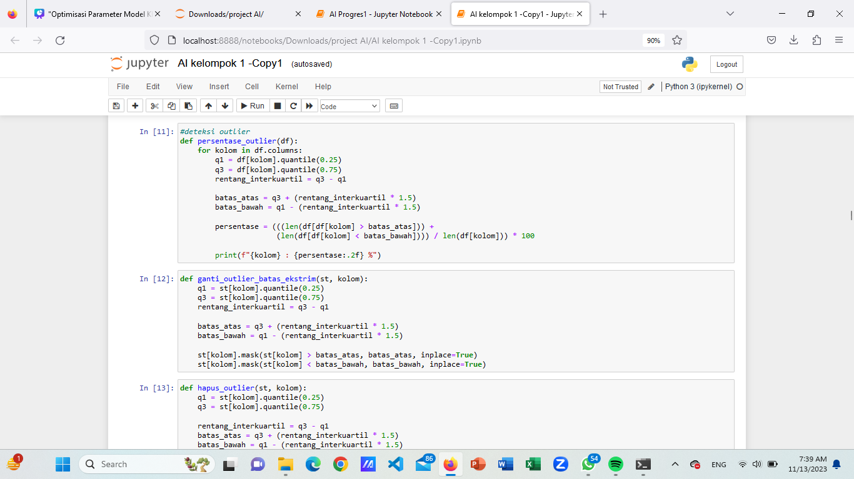
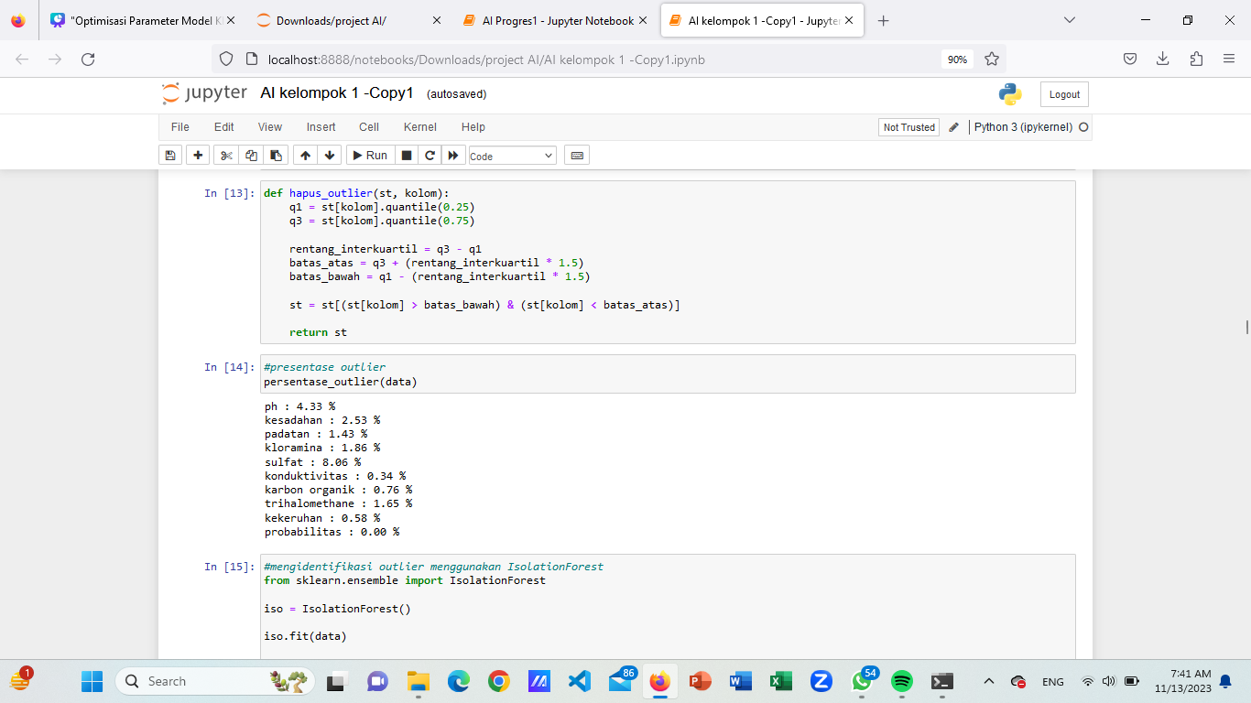
Pre-Processing
Deteksi Outliers
1
2
Memeriksa persentase adanya outliers pada dataset
Replace Outliers : mengganti outliers dalam suatu kolom dengan batas atas dan batas bawah yang dihitung menggunakan metode Interquartile Range (IQR)
Remove Outliers : menghapus baris yang mengandung outliers yang dapat memengaruhi analisis dan model

Slide 20
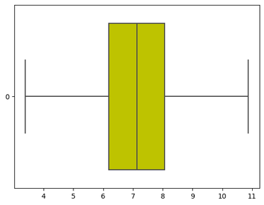
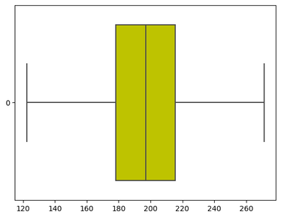
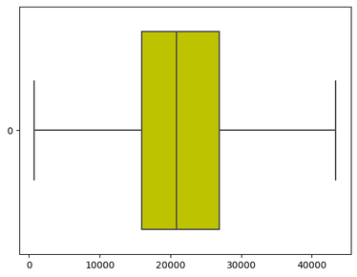

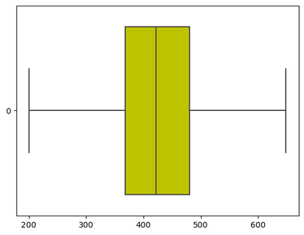
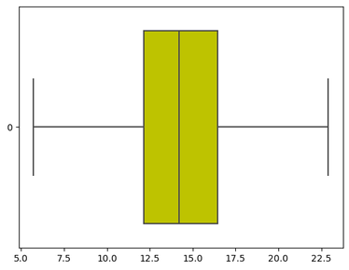

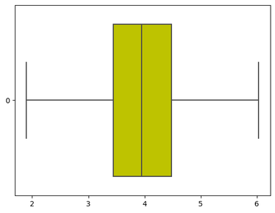
2022
Data Collection
Tuliskan gagasan disini.
Tuliskan gagasan disini.
Tuliskan gagasan disini.
Tuliskan gagasan disini.
Visualisasi Dataset
Ph
Kesadahan
Padatan
Kloramina
Sulfat
Konduktivitas
Karbon Organik
Trihalomethane
Kekeruhan

Slide 21
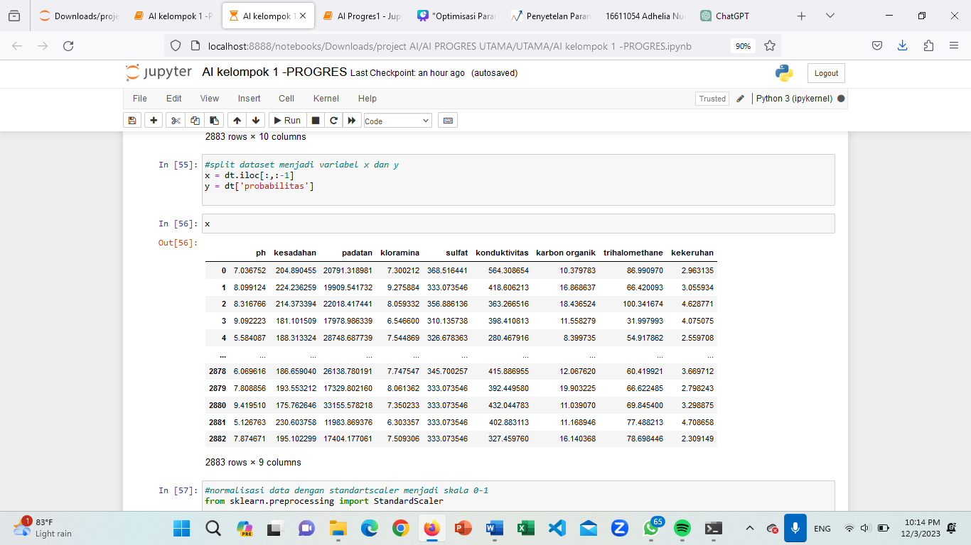
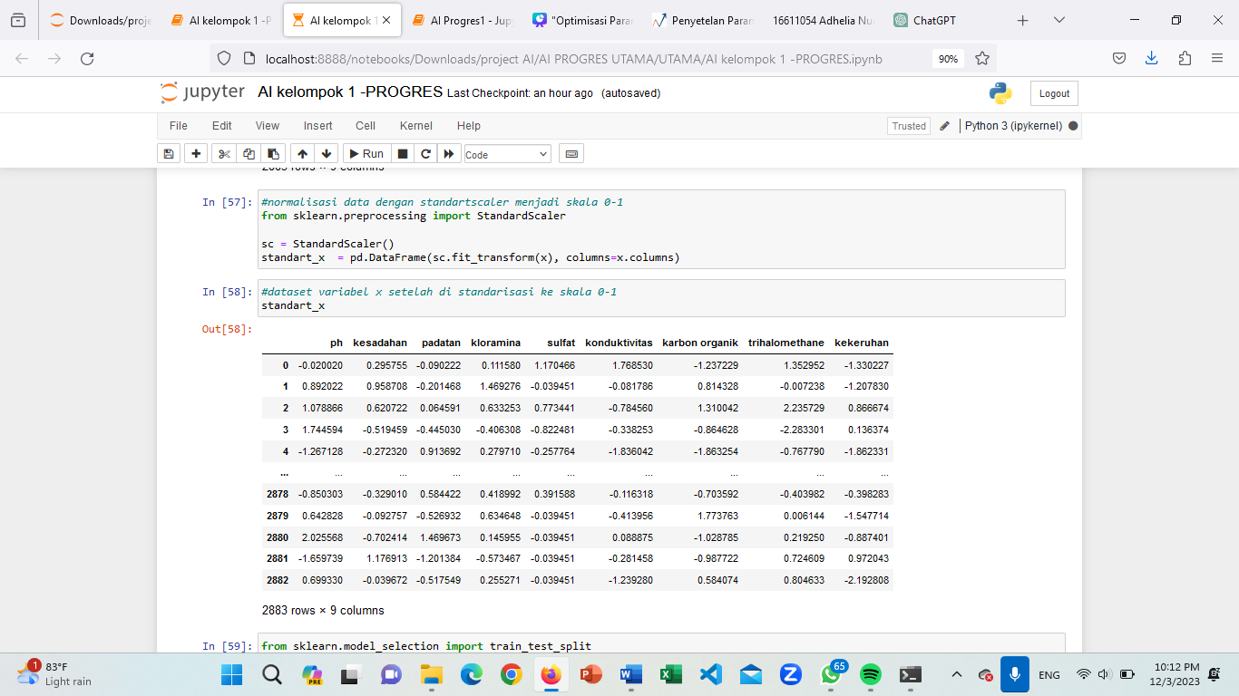
Normalisasi Data
Menggunakan Standard Scaler
1
2
Melakukan normalisasi data pada dataset yang telah di preprocessing untuk memastikan bahwa semua fitur atau variabel memiliki skala yang seragam sehingga dataset dapat digunakan untuk pemodelan lebih lanjut.

Slide 22
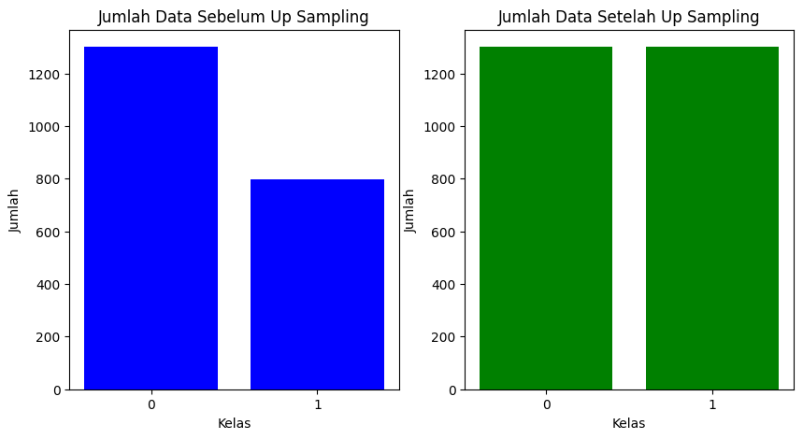
Resampling
Menggunakan SMOTE
1
2
Membandingkan jumlah data sebelum dan sesudah Up Sampling

Slide 23
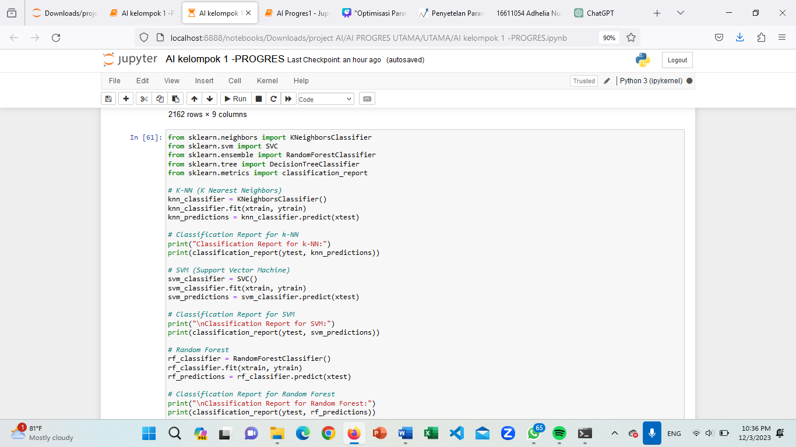
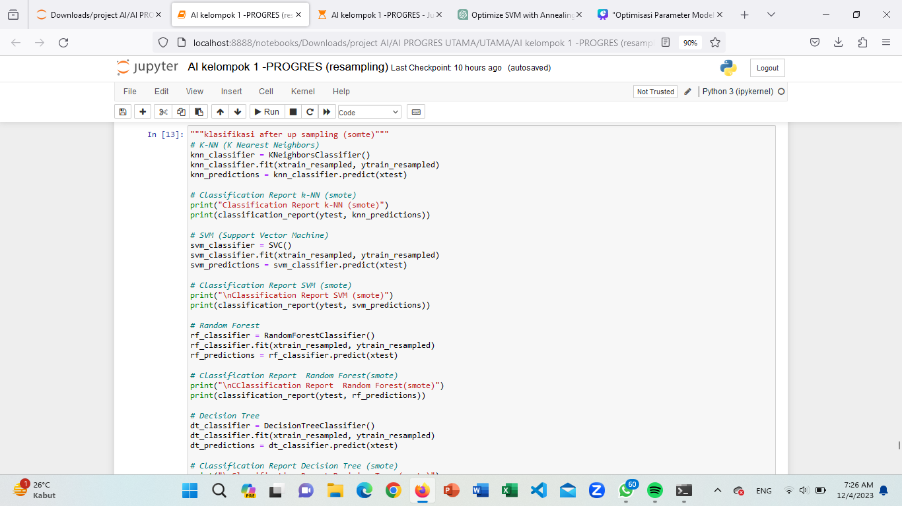
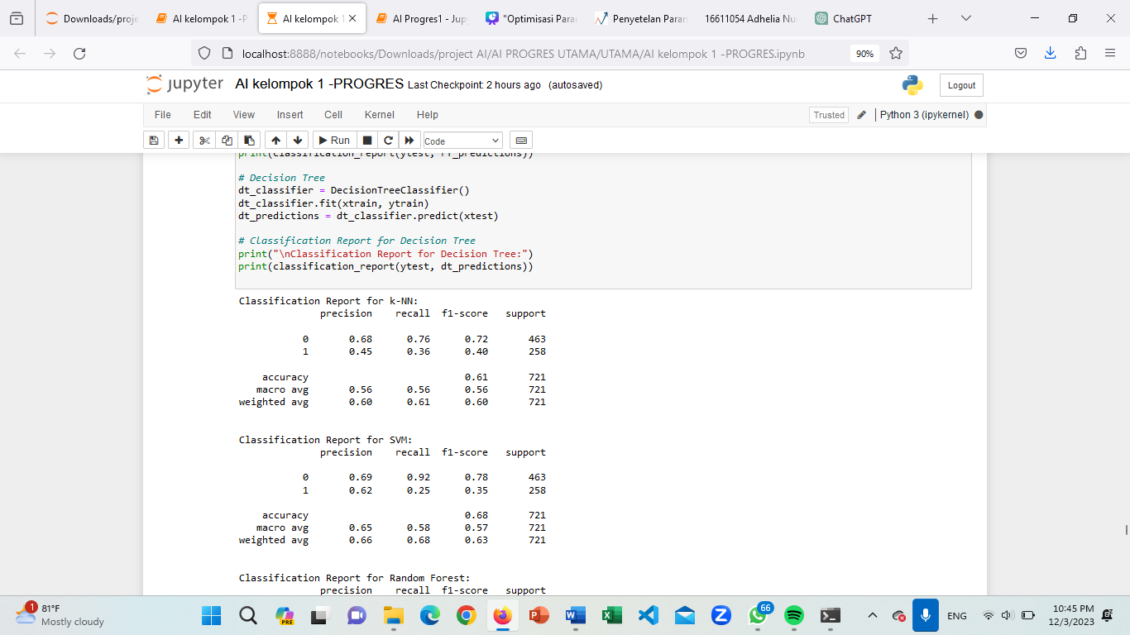
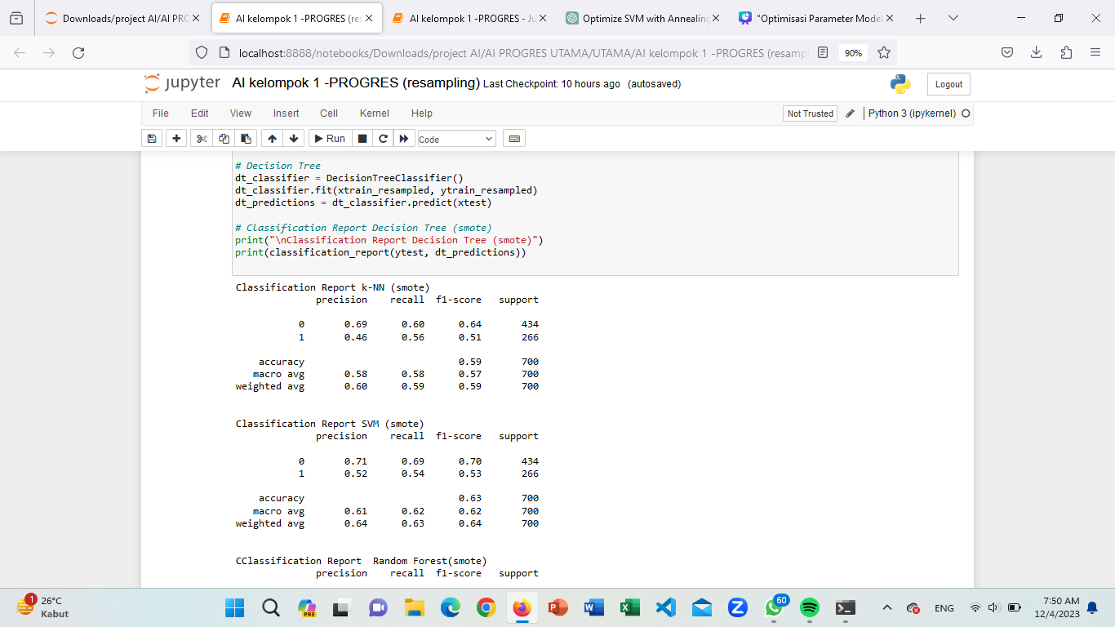
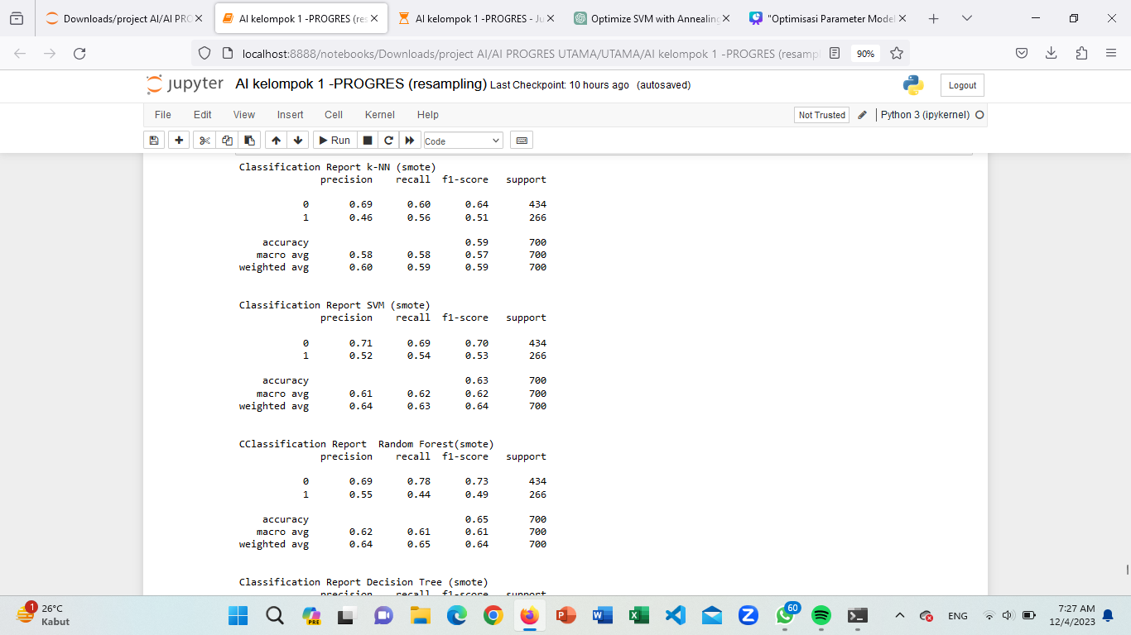
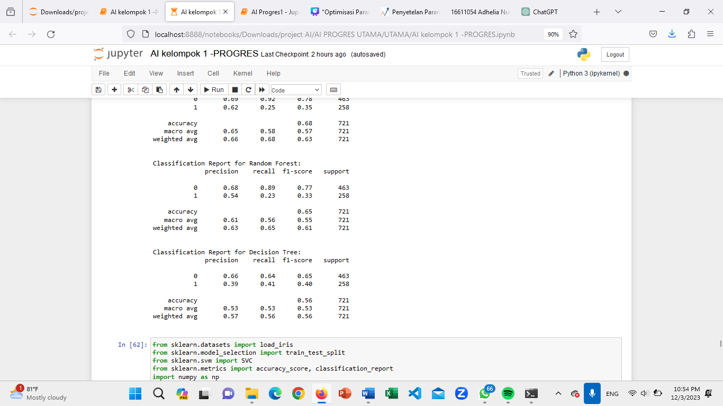
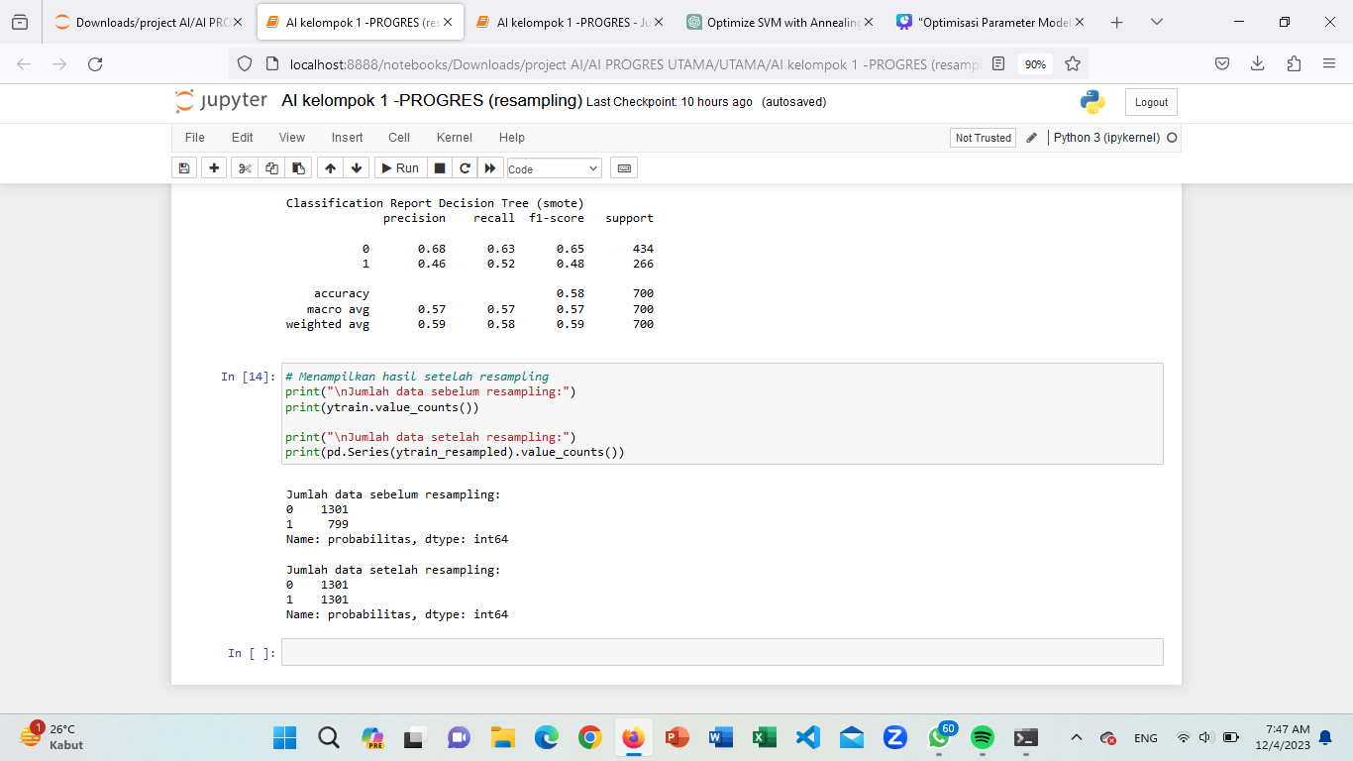
Membangun Model
KNN
Decision Tree
Sebelum Up Sampling
Setelah Up Sampling
Sebelum Up Sampling
Setelah Up Sampling

Slide 24
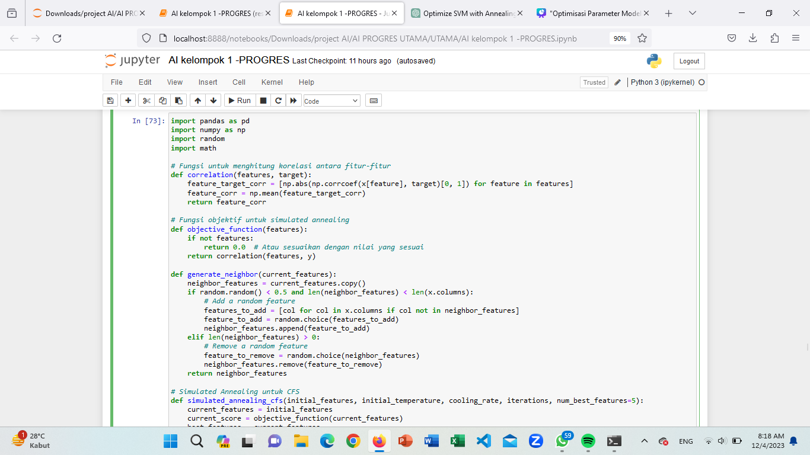
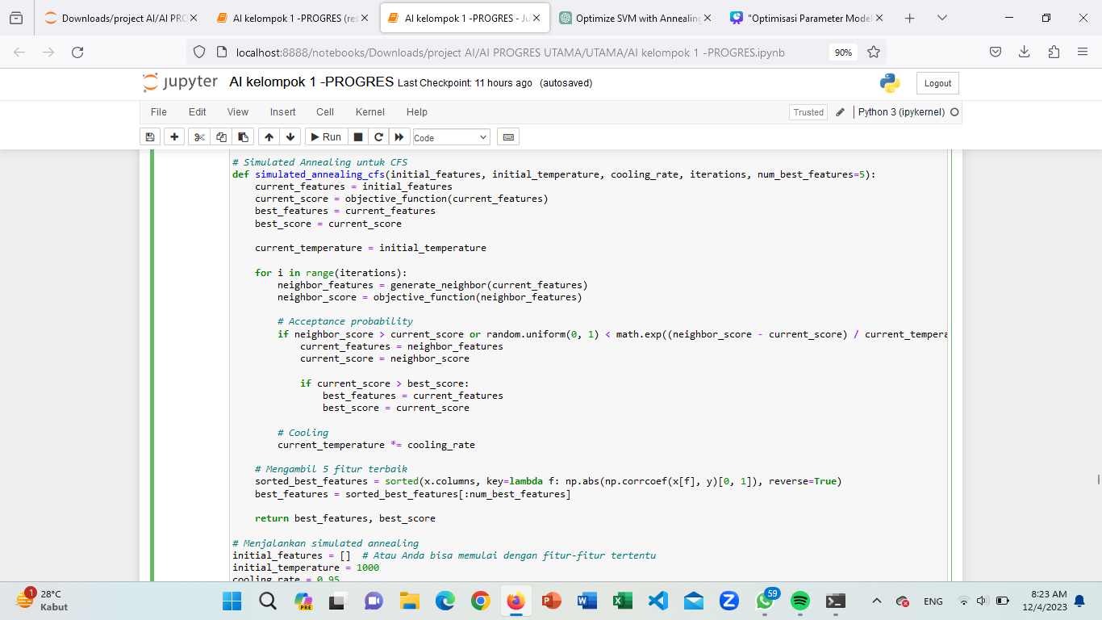
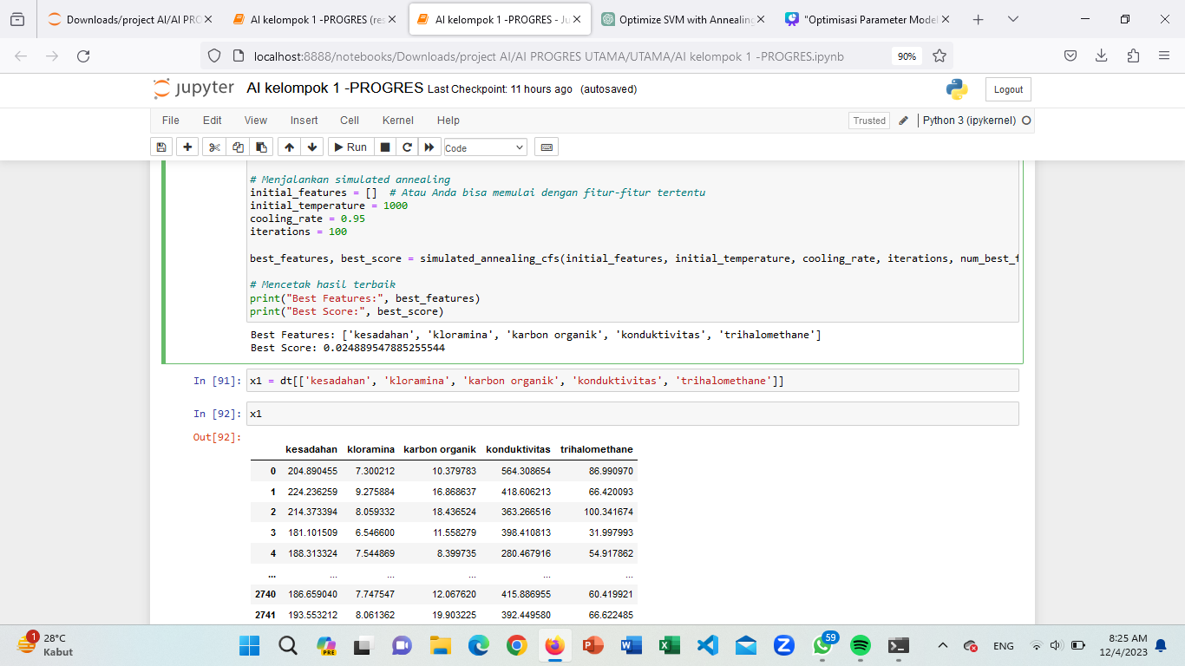
Seleksi Fitur
Simulated Annealing
Menggunakan algoritma Simulated Annealing untuk mencari atau pemilihan fitur terbaik dari dataset

Slide 25
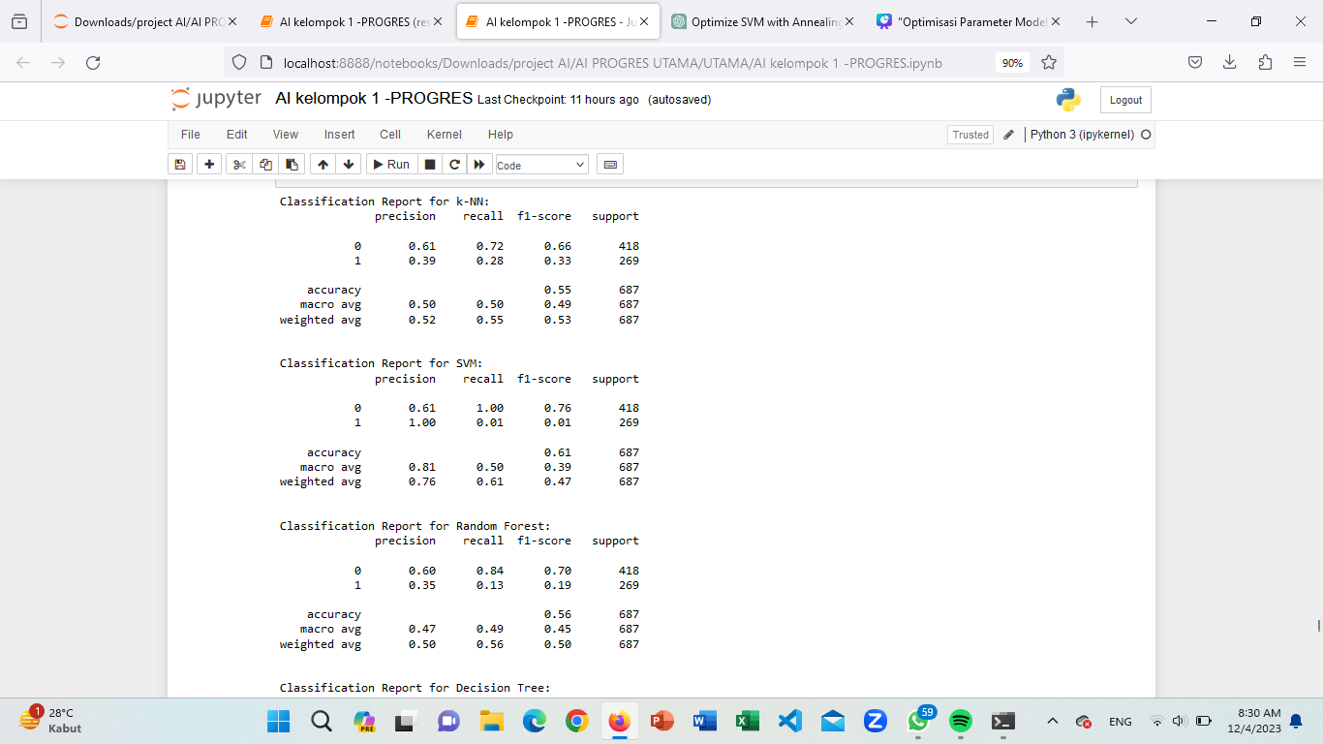
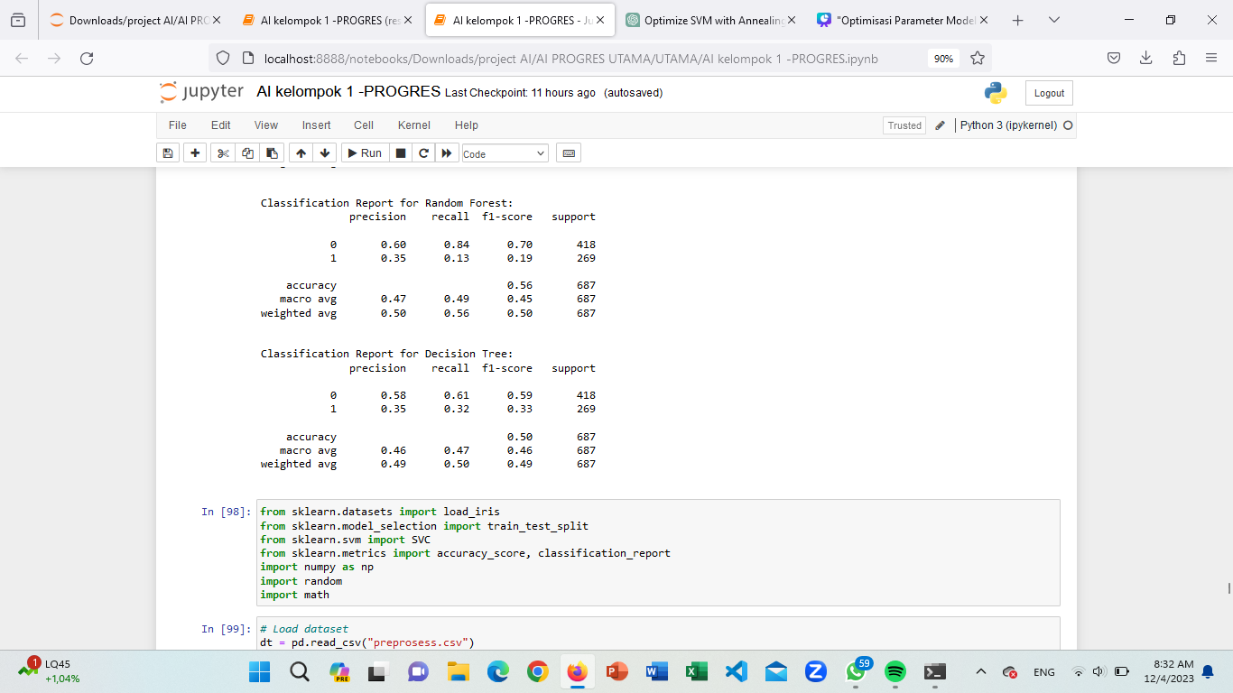
Seleksi Fitur
Akurasi Setelah Seleksi Fitur
1
2

Slide 26
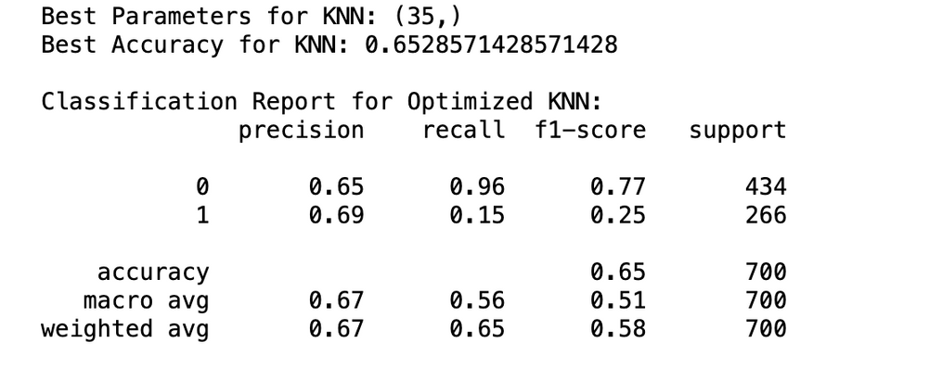
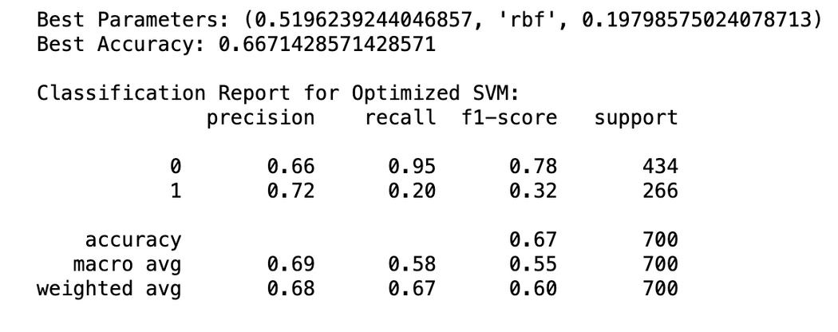
Optimasi Parameter
Menggunakan Simulated annealing
1
2
Optimasi Parameter algoritma KNN
Optimasi Parameter algoritma SVM

Slide 27
Membangun Model
SVM
Random Forest
Sebelum Up Sampling
Setelah Up Sampling
Sebelum Up Sampling
Setelah Up Sampling

Slide 28
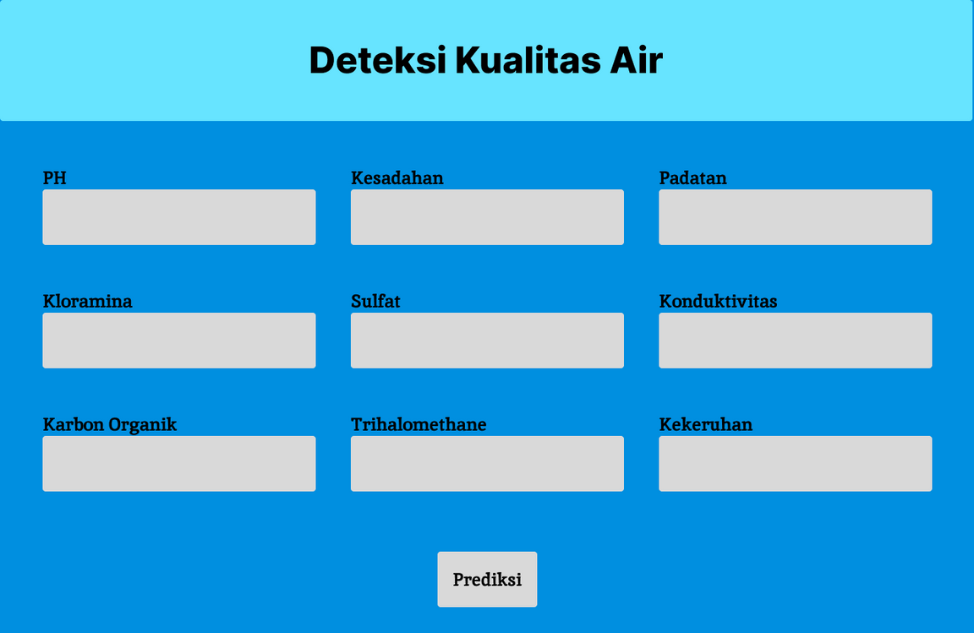
User Interface
1
2

Slide 29
Terima
kasih
Semoga hari Anda luar biasah.

